Slide 1
TuniFly
Plateforme de tourisme en Tunisie, en architecture microservices
Elaboré par
Encadré par
Omar Kaoubi
Iyed Akaichi
Arij Akacha
Yosr Laaouini
Yesmine Khlifi
[à compléter]
Classe
[à compléter]
Notes:
Durée : 15 s. Présenter le projet, le module et les cinq membres de l'équipe.

Slide 2
PLAN
Sommaire
1
Présentation du sujet
3
2
Acteurs et principales fonctionnalités
6
3
Architecture globale proposée
9
4
Les microservices et leurs responsabilités
11
5
Les technologies choisies
13
6
Partie individuelle : les 7 microservices
17
Notes:
Durée : 10 s. Annoncer le plan : sujet, acteurs, architecture, microservices, technologies, Git, puis la partie individuelle de chaque membre.

Slide 3
LE SUJET
1. Présentation du sujet : introduction
Qu'est-ce que TuniFly ?
Une plateforme web qui rassemble séjours, activités, restaurants et visites guidées en Tunisie.
Pour qui ?
Touristes, prestataires, guides et administrateurs.
Comment ?
Sept microservices indépendants, chacun avec sa base de données, derrière une API Gateway.
Notes:
Durée : 25 s. TuniFly regroupe l'offre touristique tunisienne sur une seule plateforme.

Slide 4
LE SUJET
1. Présentation du sujet : problématique
Le problème
Notre réponse : TuniFly
Les offres (séjours, activités, guides) sont dispersées sur de nombreux sites
Prix et disponibilités difficiles à comparer
Aucun endroit unique pour planifier, réserver et payer
Les prestataires et guides locaux manquent de visibilité
Un seul endroit pour découvrir, réserver et payer
Les prestataires et guides publient eux-mêmes leurs offres
Fidélité, promotions et avis pour renforcer la confiance
Planificateur de voyage intelligent avec météo
Notes:
Durée : 30 s. Contraster le parcours actuel, fragmenté, avec l'expérience unifiée TuniFly.

Slide 5
LE SUJET
1. Présentation du sujet : objectifs
Objectifs principaux
Résultats attendus
Concevoir une architecture en microservices claire
Une base de données par service, sans base partagée
Combiner communication synchrone (OpenFeign) et asynchrone (RabbitMQ)
Sécuriser l'accès avec Keycloak et une API Gateway
Tout exécuter avec Docker Compose
Sujet, acteurs et fonctionnalités définis
Décomposition en sept microservices validée
Diagrammes d'architecture et de classes
Projets Spring Boot qui démarrent dans le dépôt Git
Répartition des tâches et planning établis
Notes:
Durée : 30 s. Objectifs principaux, puis résultats attendus de la validation et du projet.

Slide 6
ACTEURS ET FONCTIONNALITÉS
2. Acteurs et principales fonctionnalités
Visitor Tourist
Tourist Provider
Tourist Guide
Administrateur
Découvrir, réserver, payer, noter
Hôtels, restaurants, activités
Visites guidées
Valider et superviser
Rechercher des offres, réserver et payer, gagner des points de fidélité, planifier un voyage, écrire des avis.
Publier offres et prix, gérer les réservations reçues, répondre aux avis.
Publier des visites guidées, gérer disponibilités et réservations, répondre aux avis.
Gérer les utilisateurs, valider prestataires et guides, gérer promotions et contenu.
KEYCLOAK · authentification et rôles (JWT)
Notes:
Durée : 25 s. Quatre acteurs ; l'identité et les rôles sont gérés par Keycloak.

Slide 7
ACTEURS ET FONCTIONNALITÉS
2.1 Fonctionnalités principales
Catalogue et recherche
Réservation et paiement
Fidélité et promotions
Destinations, attractions, offres filtrables, disponibilités.
Réserver, annuler, payer (paiement simulé), remboursement.
Points gagnés et utilisés, codes promo.
Avis et notes
Planificateur de voyage
Notifications et administration
Avis des touristes, réponses des prestataires, note moyenne.
Itinéraire selon les préférences, favoris, météo.
Emails automatiques ; gestion des utilisateurs et validation des prestataires.
Notes:
Durée : 30 s. Six grands blocs fonctionnels ; chacun correspond à un ou deux microservices.

Slide 8
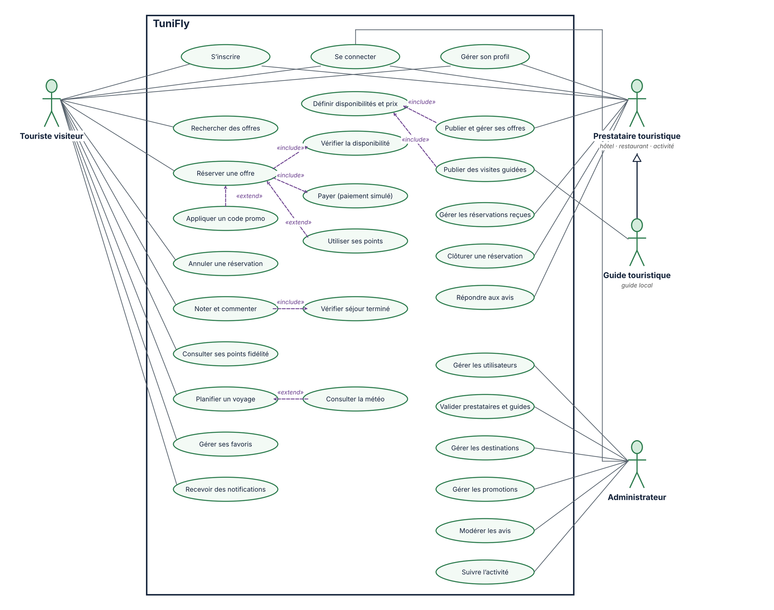
ACTEURS ET FONCTIONNALITÉS
2.2 Diagramme de cas d'utilisation global
Notes:
Durée : 25 s. Chemins principaux de chaque acteur : réserver puis payer, publier des offres, valider les prestataires.

Slide 9
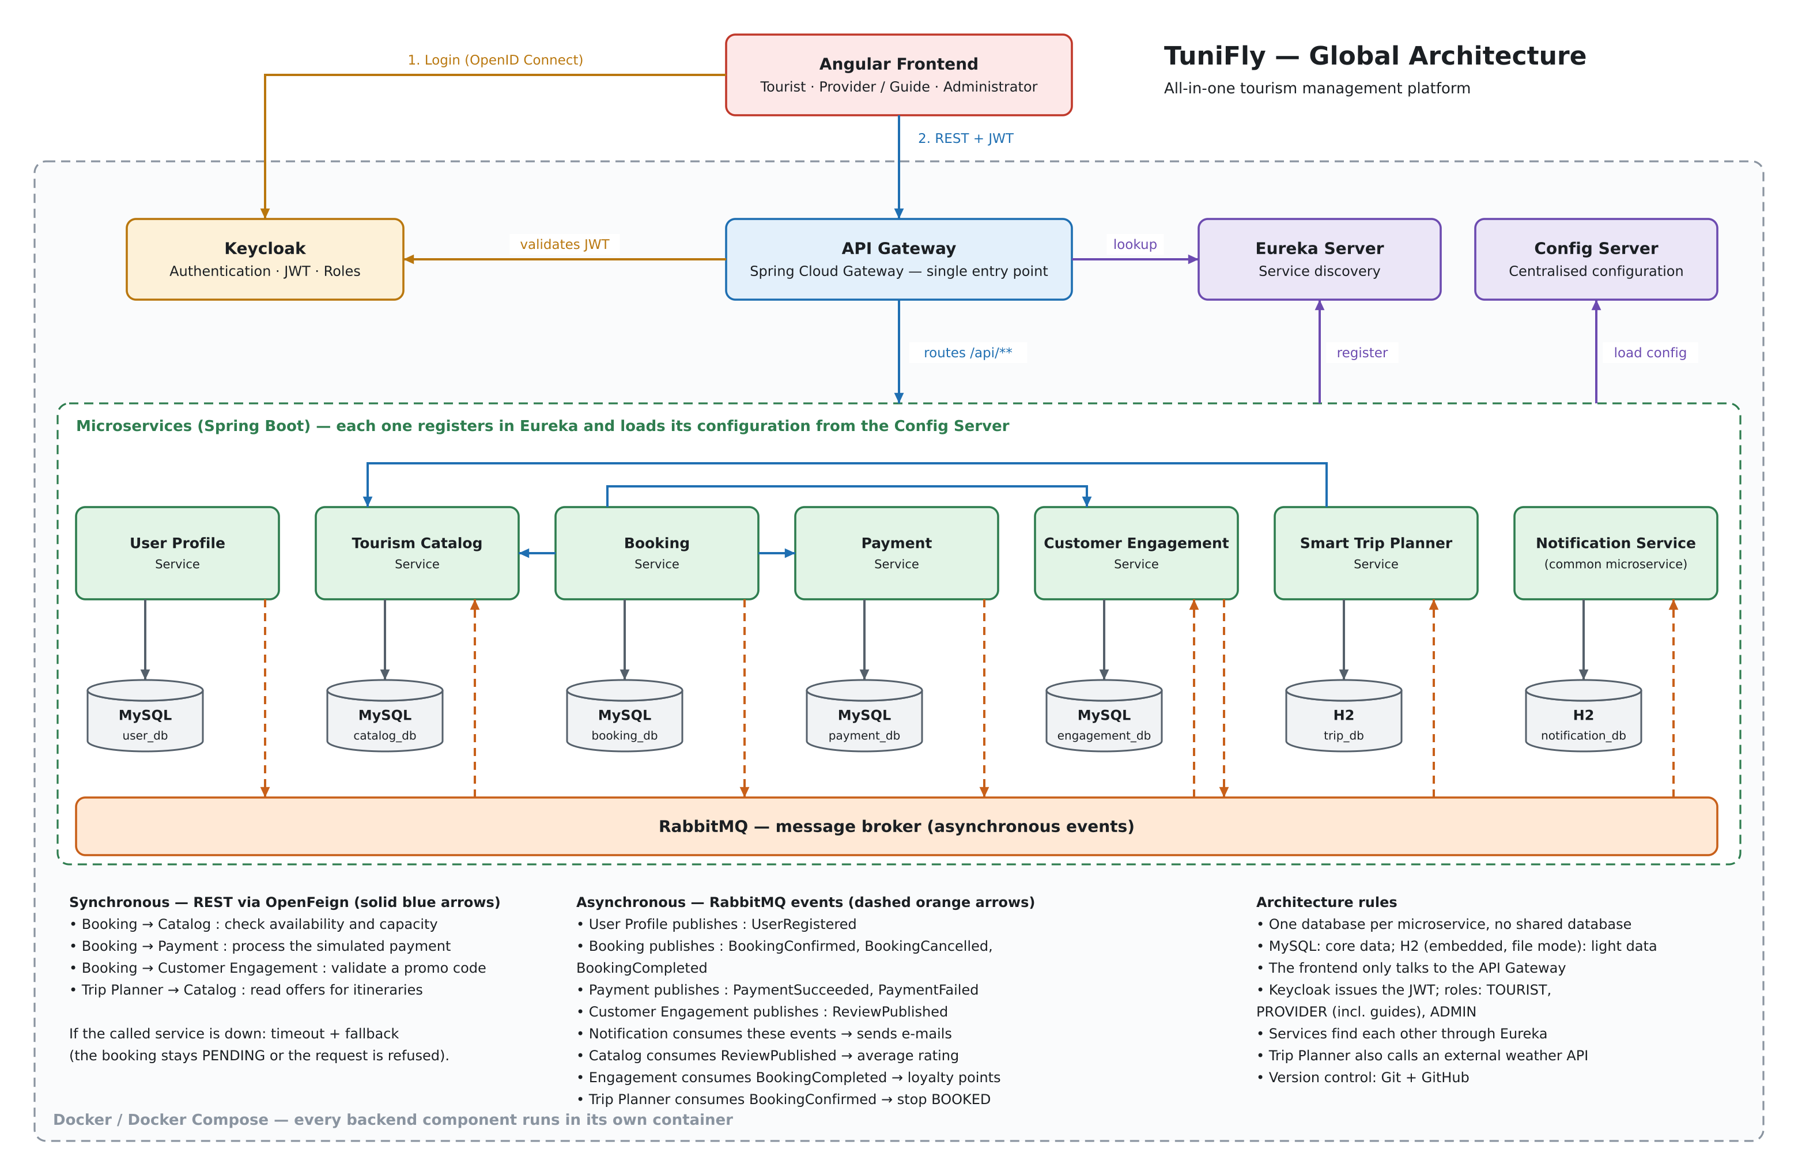
ARCHITECTURE
3. Architecture globale
Notes:
Durée : 35 s. Suivre Angular, API Gateway, Eureka et Config Server, Keycloak, puis les services, leurs bases et RabbitMQ ; le tout tourne avec Docker Compose.

Slide 10
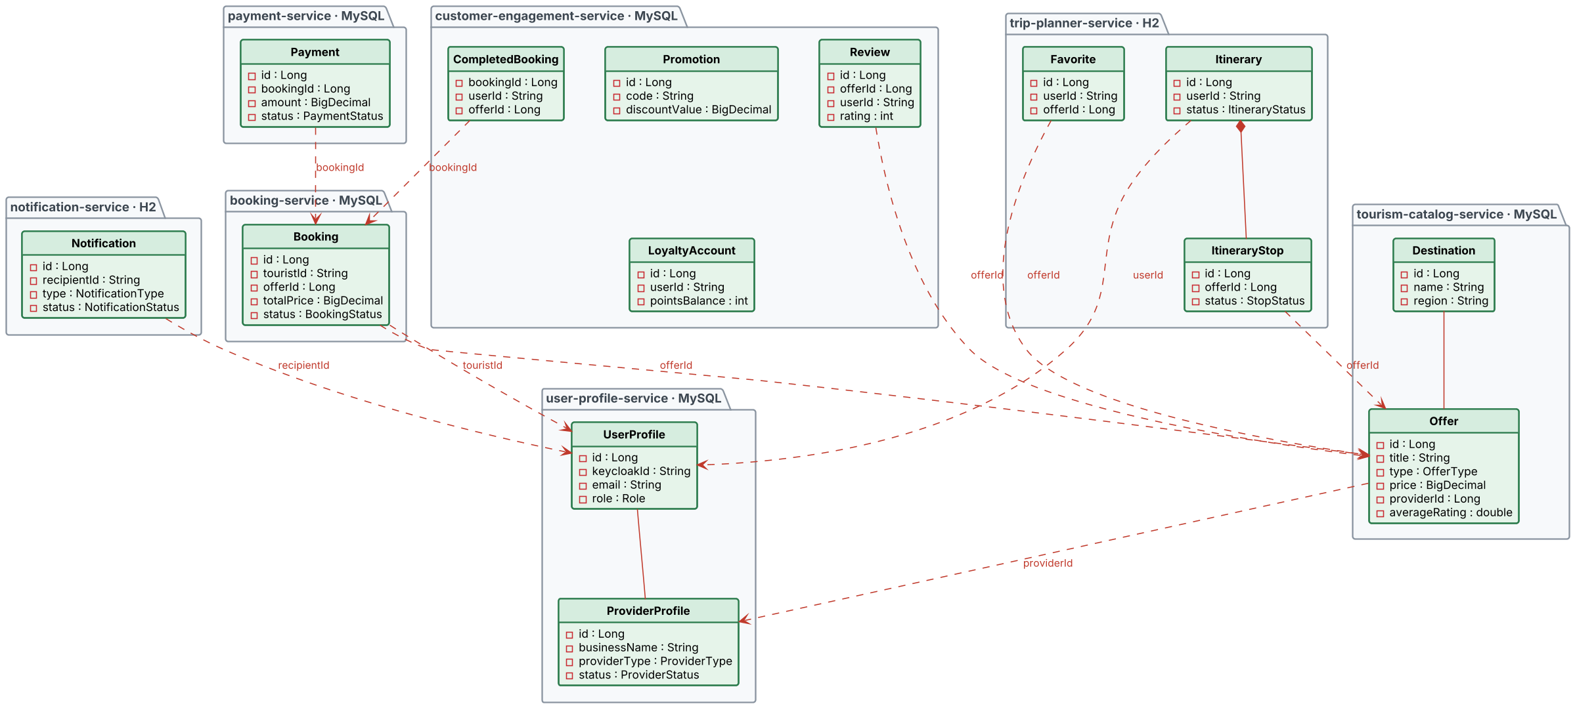
ARCHITECTURE
3.1 Diagramme de classe d'analyse globale
Notes:
Durée : 25 s. Les flèches rouges en pointillés sont des références par identifiant entre services, jamais des clés étrangères entre bases.

Slide 11
MICROSERVICES
4. Les microservices et leurs responsabilités
Service | Responsabilité | Base
Tourism Catalog | Destinations, attractions, offres, disponibilités | MySQL
Booking | Réservations et leur cycle de vie | MySQL
Payment | Paiements simulés et remboursements | MySQL
Customer Engagement | Fidélité, promotions, avis et notes | MySQL
Smart Trip Planner | Itinéraires, préférences, favoris, météo | H2 (mode fichier)
Notification (commun) | Emails déclenchés par les événements | H2 (mode fichier)
User Profile (commun) | Profils, validation des prestataires | MySQL
MySQL pour les données principales, H2 (mode fichier) pour les données légères. Aucune base partagée : les services se référencent par identifiant.
Notes:
Durée : 35 s. Sept services, une responsabilité métier chacun, une base de données chacun ; deux services sont communs (User Profile, Notification).

Slide 12
MICROSERVICES
4.1 Répartition des tâches
Membre | Microservice | Base | Présente
Omar Kaoubi | Tourism Catalog | MySQL | Son service
Iyed Akaichi | Booking | MySQL | Son service
Arij Akacha | Payment | MySQL | Son service
Yosr Laaouini | Customer Engagement | MySQL | Son service
Yesmine Khlifi | Smart Trip Planner | H2 | Son service + Notification (commun)
Toute l'équipe | User Profile, Notification, infrastructure partagée | MySQL / H2 | —
Notes:
Durée : 20 s. Chaque membre présente son microservice en moins d'une minute ; le microservice commun Notification est présenté par un seul membre.

Slide 13
TECHNOLOGIES
5. Les technologies choisies
Interface
Accès et découverte
Back-end
Angular
Spring Cloud Gateway, Eureka, Config Server
Spring Boot, Spring Data JPA, OpenFeign
Sécurité
Messagerie
Données et exécution
Keycloak (OIDC, JWT, rôles)
RabbitMQ
MySQL, H2, Docker, Docker Compose
Notes:
Durée : 20 s. Présenter la stack par couche.

Slide 14
TECHNOLOGIES
5.1 Communication synchrone : OpenFeign
Appelant | Service appelé | Appel | Pourquoi synchrone | Si le service appelé est en panne
Booking | Catalog | GET /api/offers/{id}/availability | Y a-t-il de la place à cette date pour ces participants ? | Timeout : la réservation est refusée (503)
Booking | Payment | POST /api/payments | Effectuer le paiement simulé | Timeout : la réservation reste PENDING
Booking | Customer Engagement | POST /api/promotions/validate | Le code promo est-il valide et non expiré ? | Timeout : la réservation continue sans réduction
Trip Planner | Catalog | GET /api/offers | Lire les offres pour construire un itinéraire | Timeout : itinéraire construit depuis les données enregistrées ou refusé (503)
Chaque client Feign a un timeout et un repli : un service défaillant ne bloque jamais ses appelants.
Notes:
Durée : 30 s. Quatre appels synchrones, chacun avec un timeout et un comportement de repli défini.

Slide 15
TECHNOLOGIES
5.2 Communication asynchrone : RabbitMQ
Événement | Émetteur | Consommateurs | Contenu
UserRegistered | User Profile | Notification | userId, email, firstName
BookingConfirmed | Booking | Notification, Trip Planner | bookingId, userId, offerId, startDate
BookingCancelled | Booking | Notification | bookingId, userId, reason
BookingCompleted | Booking | Customer Engagement | bookingId, userId, offerId, totalPrice
PaymentSucceeded | Payment | Notification | paymentId, bookingId, amount
PaymentFailed | Payment | Notification | paymentId, bookingId, reason
ReviewPublished | Customer Engagement | Catalog | offerId, averageRating, reviewCount
Découplé et résilient : si un consommateur est arrêté, les événements attendent dans la file.
Notes:
Durée : 30 s. L'émetteur continue sans attendre ; les consommateurs réagissent à leur rythme. Notification n'est jamais appelé directement.

Slide 16
TECHNOLOGIES
5.3 Sécurité : API Gateway et Keycloak
Angular
Keycloak
API Gateway
Microservices
1
2
3
4
L'utilisateur se connecte
Émet un jeton JWT (OIDC)
Point d'entrée unique ; vérifie le jeton et route
Contrôlent le rôle et l'identité (JWT)
Principes
Un rôle Keycloak par acteur : touriste, prestataire, guide, administrateur
Les mots de passe ne sont jamais stockés dans nos services : seul le keycloakId est conservé
Chaque service obtient l'identité de l'utilisateur à partir du JWT, sans appeler le service User Profile
Notes:
Durée : 30 s. Connexion via Keycloak, jeton JWT, Gateway comme point d'entrée unique, contrôle des rôles dans les services.

Slide 17
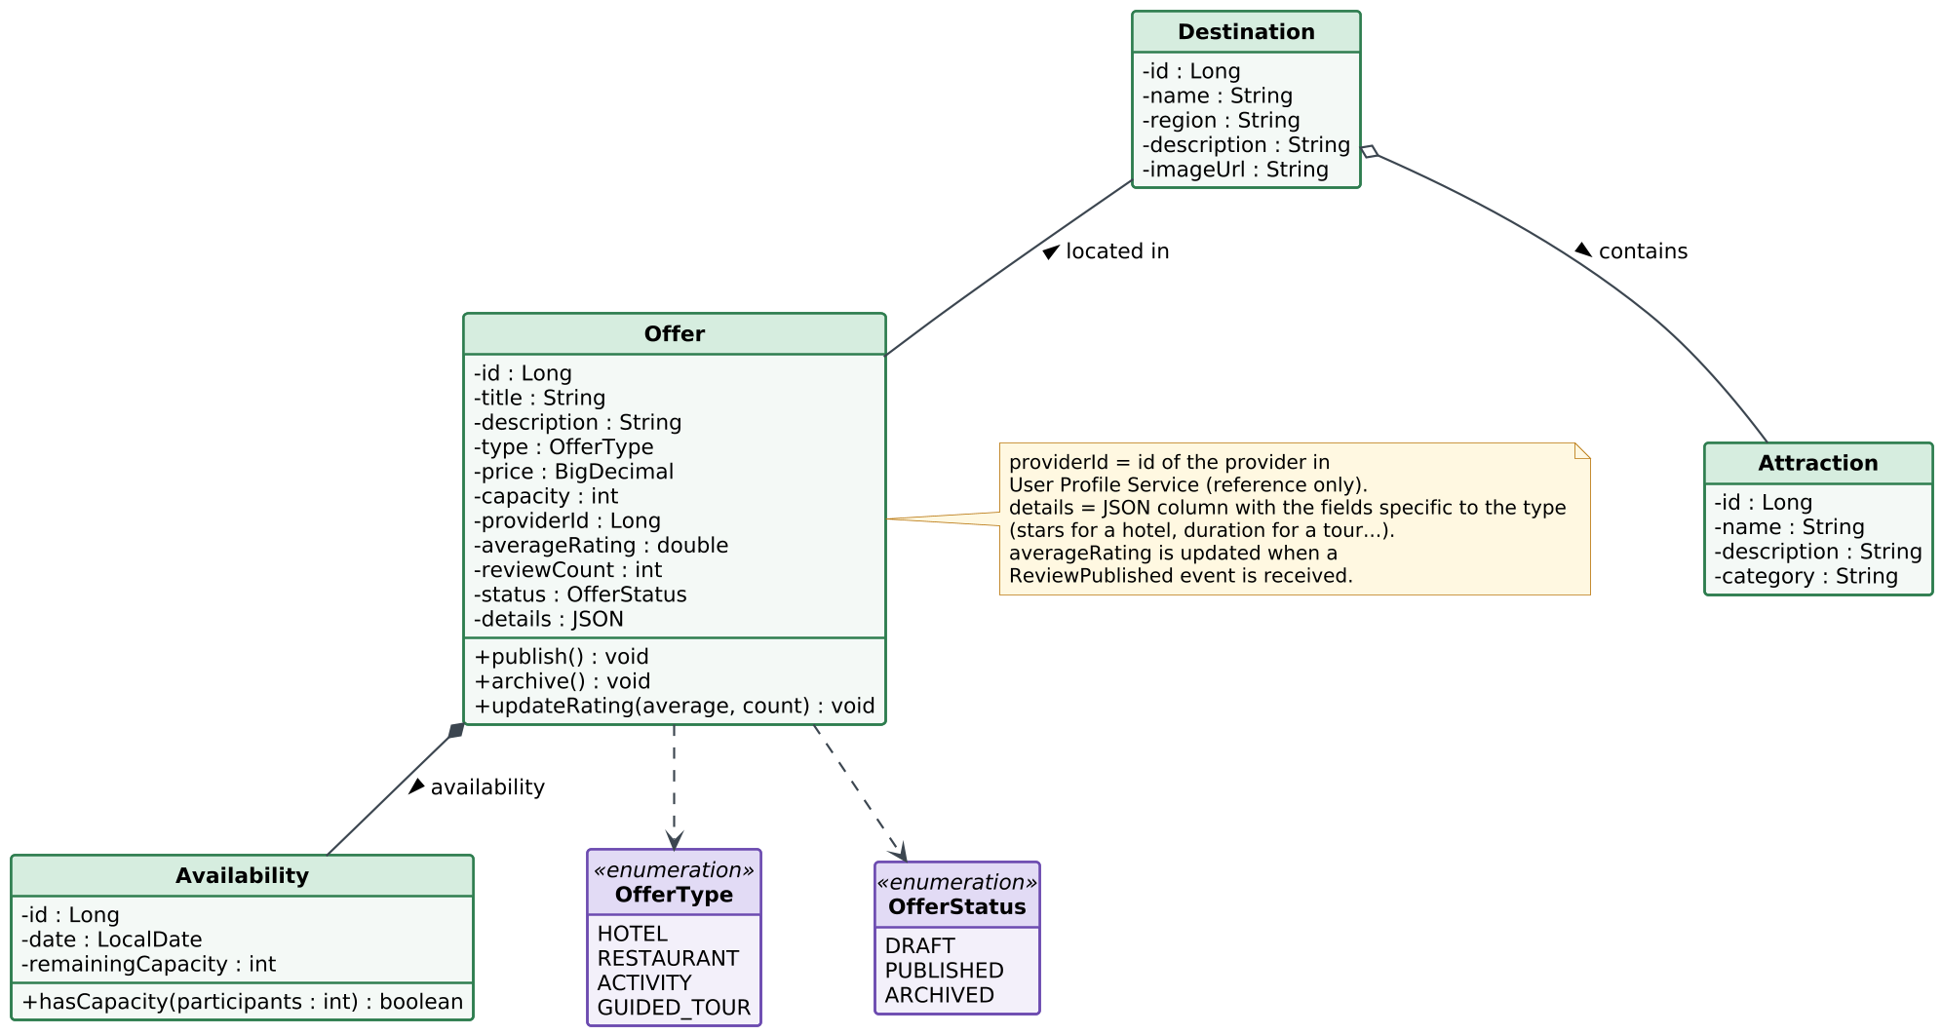
PARTIE INDIVIDUELLE
7.1 Tourism Catalog : présentation
Présentation
Objectif : Publier et rechercher les offres touristiques.
Présentateur : Omar Kaoubi
Responsabilités
Gérer destinations et attractions
Publier et modifier les offres (hôtel, restaurant, activité, visite guidée)
Gérer les disponibilités par date
Tenir à jour la note moyenne reçue par événement
Base de données
MySQL : données principales, relationnel
Notes:
Durée : 30 s. Présentateur : Omar Kaoubi. Nom et objectif, responsabilités, base de données, diagramme de classes.

Slide 18
PARTIE INDIVIDUELLE
7.1 Tourism Catalog : API REST et communication
Méthode | Endpoint | Description | Réponse
GET | /api/destinations | Lister les destinations | 200 OK
GET | /api/offers | Rechercher des offres (type, destination, prix, date) | 200 OK
GET | /api/offers/{id} | Consulter une offre | 200 OK
POST | /api/offers | Créer une offre (prestataire) | 201 Created
PUT | /api/offers/{id} | Modifier une offre (son prestataire) | 200 OK
GET | /api/offers/{id}/availability | Vérifier la capacité pour une date | 200 OK
Interactions
Communication : synchrone ou asynchrone
Appelé par : Booking (disponibilité), Trip Planner (lecture des offres). N'appelle aucun service. Consomme ReviewPublished.
Synchrone (OpenFeign) en réponse : Booking et Trip Planner ont besoin de la réponse tout de suite. Asynchrone (RabbitMQ) pour ReviewPublished : la note moyenne n'a pas besoin d'être instantanée.
Notes:
Durée : 30 s. Présentateur : Omar Kaoubi. Endpoints, interactions, communication synchrone ou asynchrone et justification.

Slide 19
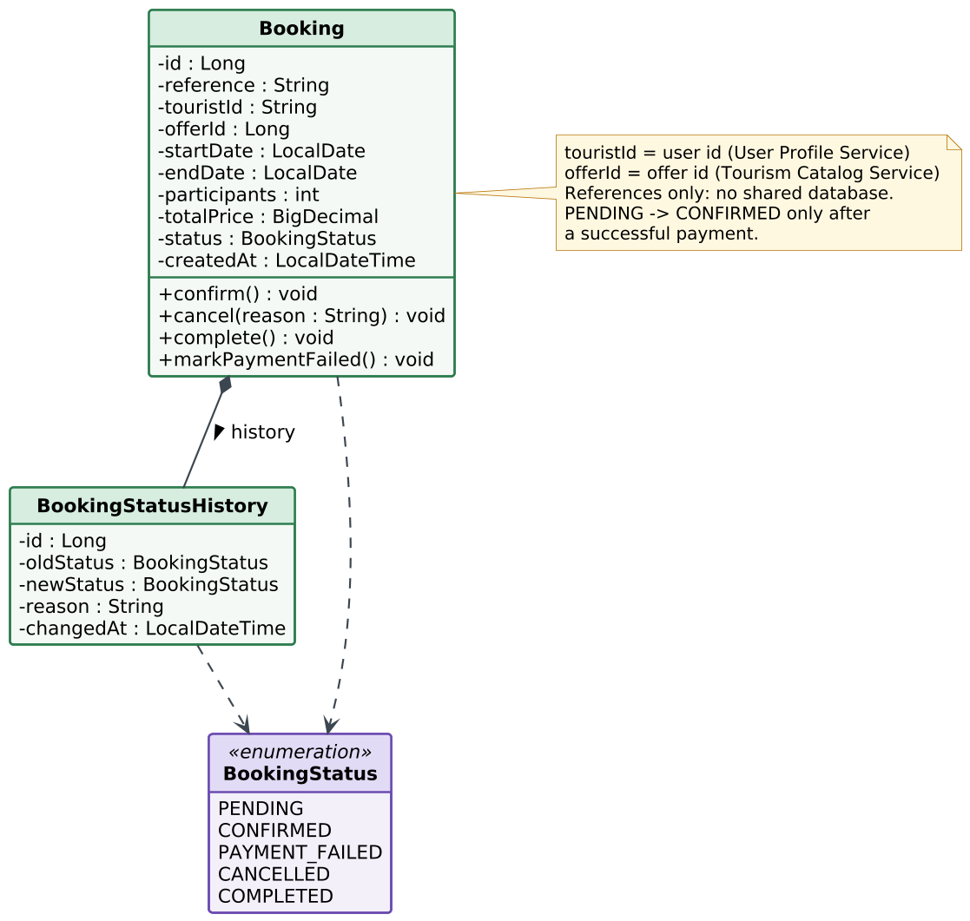
PARTIE INDIVIDUELLE
7.2 Booking : présentation
Présentation
Objectif : Gérer le cycle de vie d'une réservation.
Présentateur : Iyed Akaichi
Responsabilités
Créer, annuler et clôturer les réservations
Vérifier disponibilité, code promo et paiement avant confirmation
Conserver l'historique des statuts
Publier les événements de réservation
Base de données
MySQL : données principales, relationnel
Notes:
Durée : 30 s. Présentateur : Iyed Akaichi. Nom et objectif, responsabilités, base de données, diagramme de classes.

Slide 20
PARTIE INDIVIDUELLE
7.2 Booking : API REST et communication
Méthode | Endpoint | Description | Réponse
POST | /api/bookings | Créer une réservation PENDING | 201 Created
GET | /api/bookings/{id} | Consulter une réservation | 200 OK
GET | /api/bookings/me | Réservations du touriste connecté | 200 OK
PUT | /api/bookings/{id}/cancel | Annuler une réservation | 200 OK
PUT | /api/bookings/{id}/complete | Marquer comme terminée | 200 OK
Interactions
Communication : synchrone ou asynchrone
Appelle : Catalog, Payment, Customer Engagement. Appelé par le front via la Gateway. Panne : Catalog → refus (503) ; Payment → reste PENDING ; Engagement → sans réduction.
Synchrone vers Catalog, Engagement et Payment : leur résultat est nécessaire pour confirmer. Asynchrone pour BookingConfirmed / Cancelled / Completed : les autres services réagissent sans bloquer la réservation.
Notes:
Durée : 30 s. Présentateur : Iyed Akaichi. Endpoints, interactions, communication synchrone ou asynchrone et justification.

Slide 21
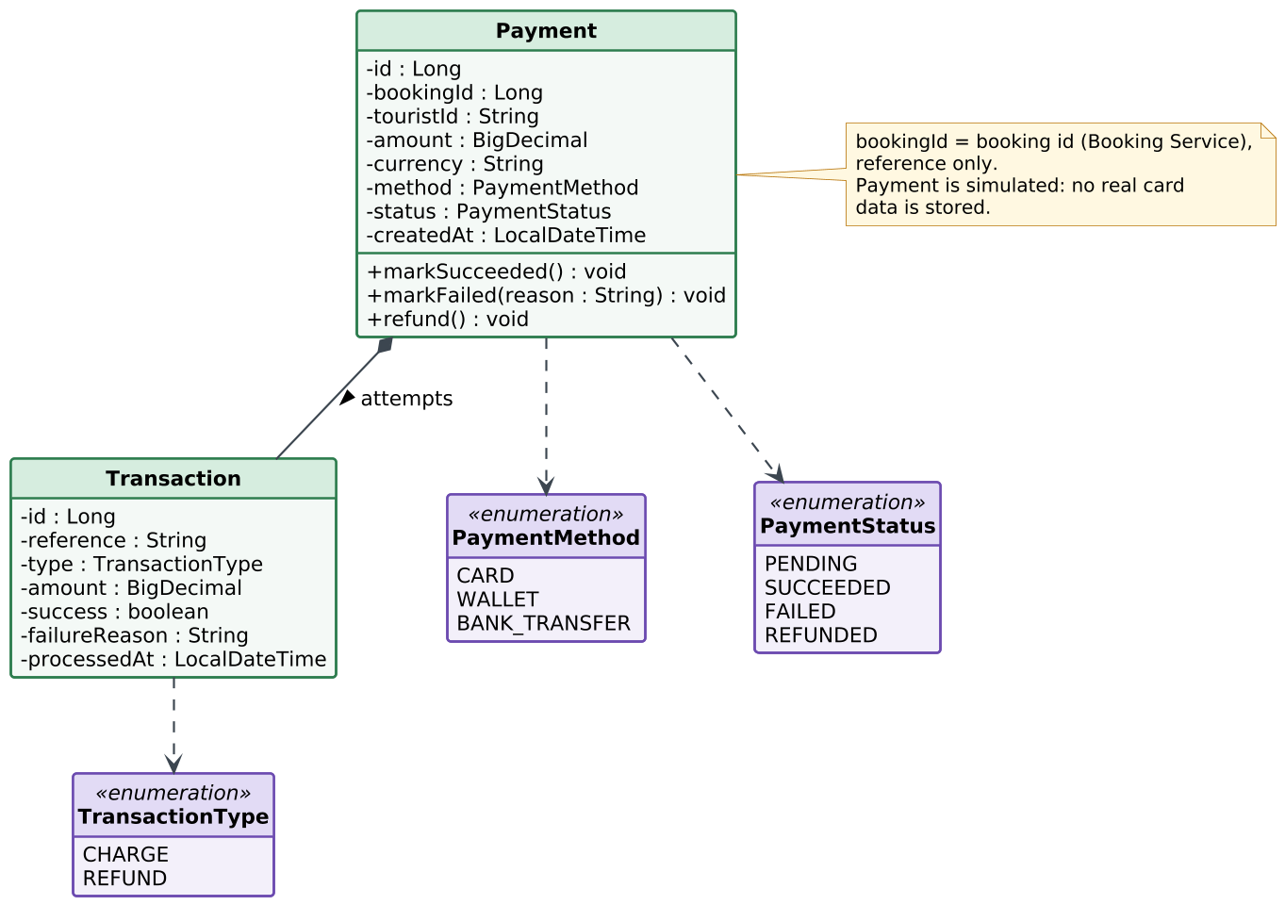
PARTIE INDIVIDUELLE
7.3 Payment : présentation
Présentation
Objectif : Traiter les paiements de façon simulée.
Présentateur : Arij Akacha
Responsabilités
Traiter les paiements simulés
Enregistrer chaque tentative (transaction)
Rembourser un paiement
Publier le résultat du paiement
Base de données
MySQL : données principales, relationnel
Notes:
Durée : 30 s. Présentateur : Arij Akacha. Nom et objectif, responsabilités, base de données, diagramme de classes.

Slide 22
PARTIE INDIVIDUELLE
7.3 Payment : API REST et communication
Méthode | Endpoint | Description | Réponse
POST | /api/payments | Effectuer un paiement simulé | 201 Created
GET | /api/payments/{id} | Consulter un paiement | 200 OK
GET | /api/payments/booking/{bookingId} | Paiement d'une réservation | 200 OK
POST | /api/payments/{id}/refund | Rembourser un paiement | 200 OK
Interactions
Communication : synchrone ou asynchrone
Appelé par : Booking. N'appelle aucun service : aucune dépendance qui puisse tomber.
Synchrone en réponse à Booking : le résultat est immédiat. Asynchrone pour PaymentSucceeded / PaymentFailed : Notification informe l'utilisateur sans bloquer le paiement.
Notes:
Durée : 30 s. Présentateur : Arij Akacha. Endpoints, interactions, communication synchrone ou asynchrone et justification.

Slide 23
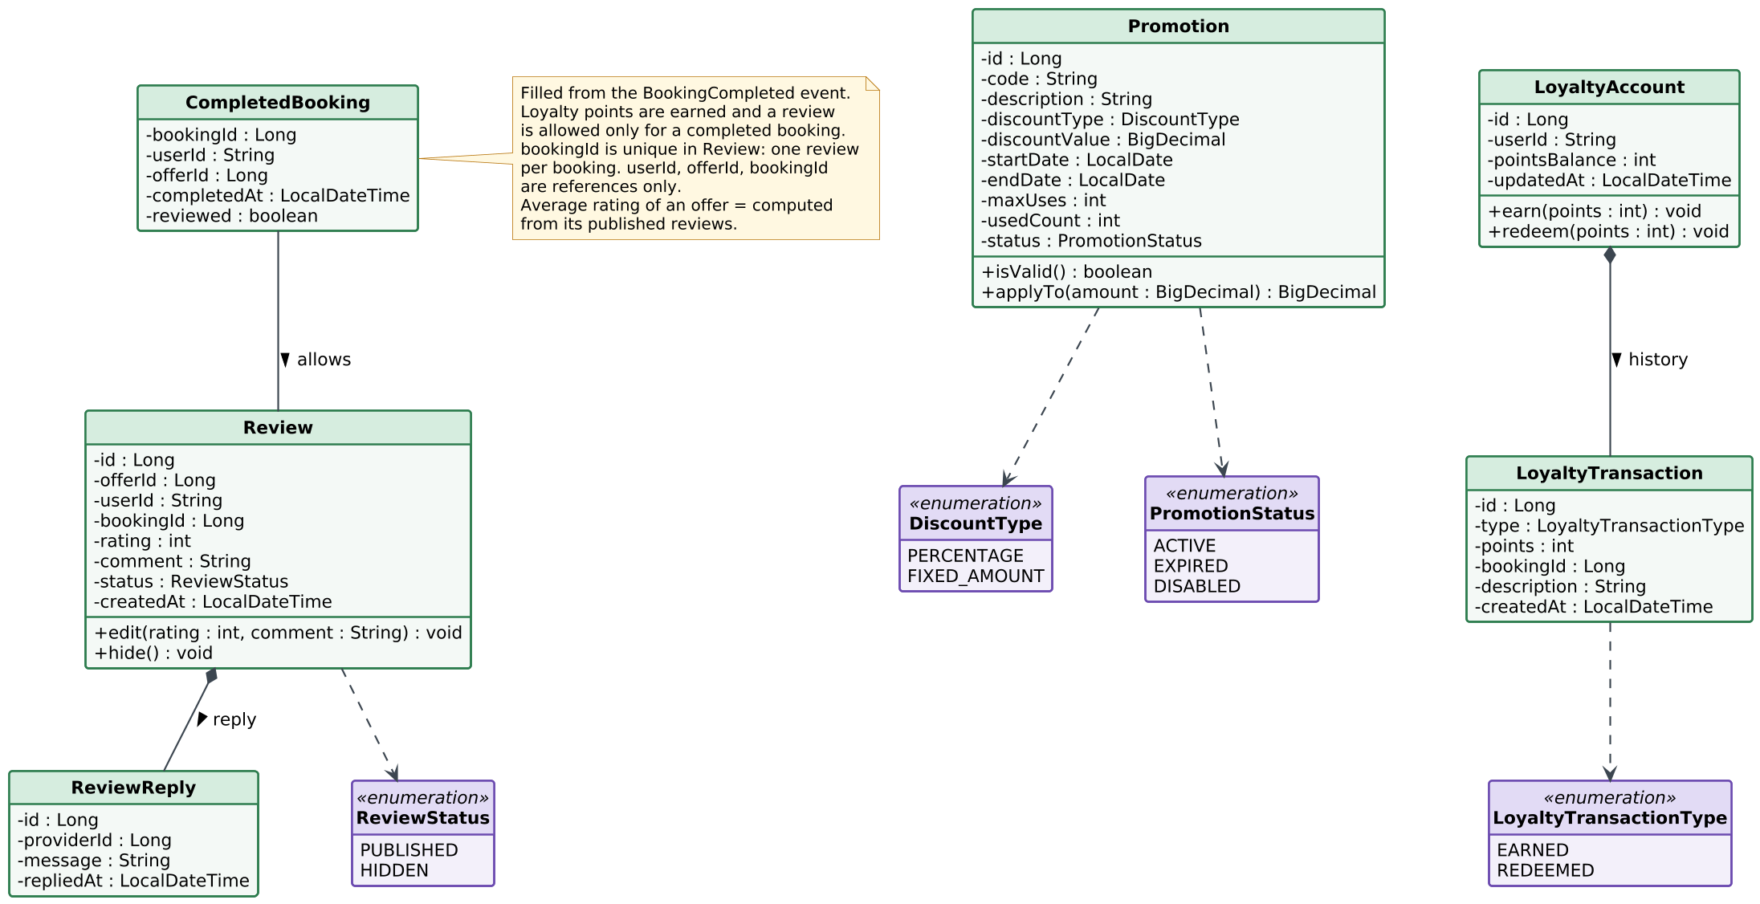
PARTIE INDIVIDUELLE
7.4 Customer Engagement : présentation
Présentation
Objectif : Fidéliser : points, promotions et avis.
Présentateur : Yosr Laaouini
Responsabilités
Gérer les promotions et valider les codes
Gérer le compte de fidélité (gain, utilisation de points)
Recueillir les avis et les notes
Permettre aux prestataires de répondre aux avis
Base de données
MySQL : données principales, relationnel
Notes:
Durée : 30 s. Présentateur : Yosr Laaouini. Nom et objectif, responsabilités, base de données, diagramme de classes.

Slide 24
PARTIE INDIVIDUELLE
7.4 Customer Engagement : API REST et communication
Méthode | Endpoint | Description | Réponse
GET | /api/promotions | Lister les promotions | 200 OK
POST | /api/promotions | Créer une promotion (admin) | 201 Created
POST | /api/promotions/validate | Valider un code promo | 200 OK
GET | /api/loyalty/{userId} | Solde de points de fidélité | 200 OK
POST | /api/loyalty/redeem | Utiliser des points | 200 OK
POST | /api/reviews | Publier un avis | 201 Created
GET | /api/reviews/offer/{offerId} | Avis d'une offre | 200 OK
GET | /api/reviews/offer/{offerId}/rating | Note moyenne d'une offre | 200 OK
Interactions
Communication : synchrone ou asynchrone
Appelé par : Booking (validation du code promo). N'appelle aucun service. Consomme BookingCompleted. En panne : Booking continue sans réduction.
Synchrone pour valider un code promo pendant la réservation. Asynchrone pour BookingCompleted (points, droit à l'avis) et ReviewPublished : traitements qui peuvent attendre.
Notes:
Durée : 30 s. Présentateur : Yosr Laaouini. Endpoints, interactions, communication synchrone ou asynchrone et justification.

Slide 25
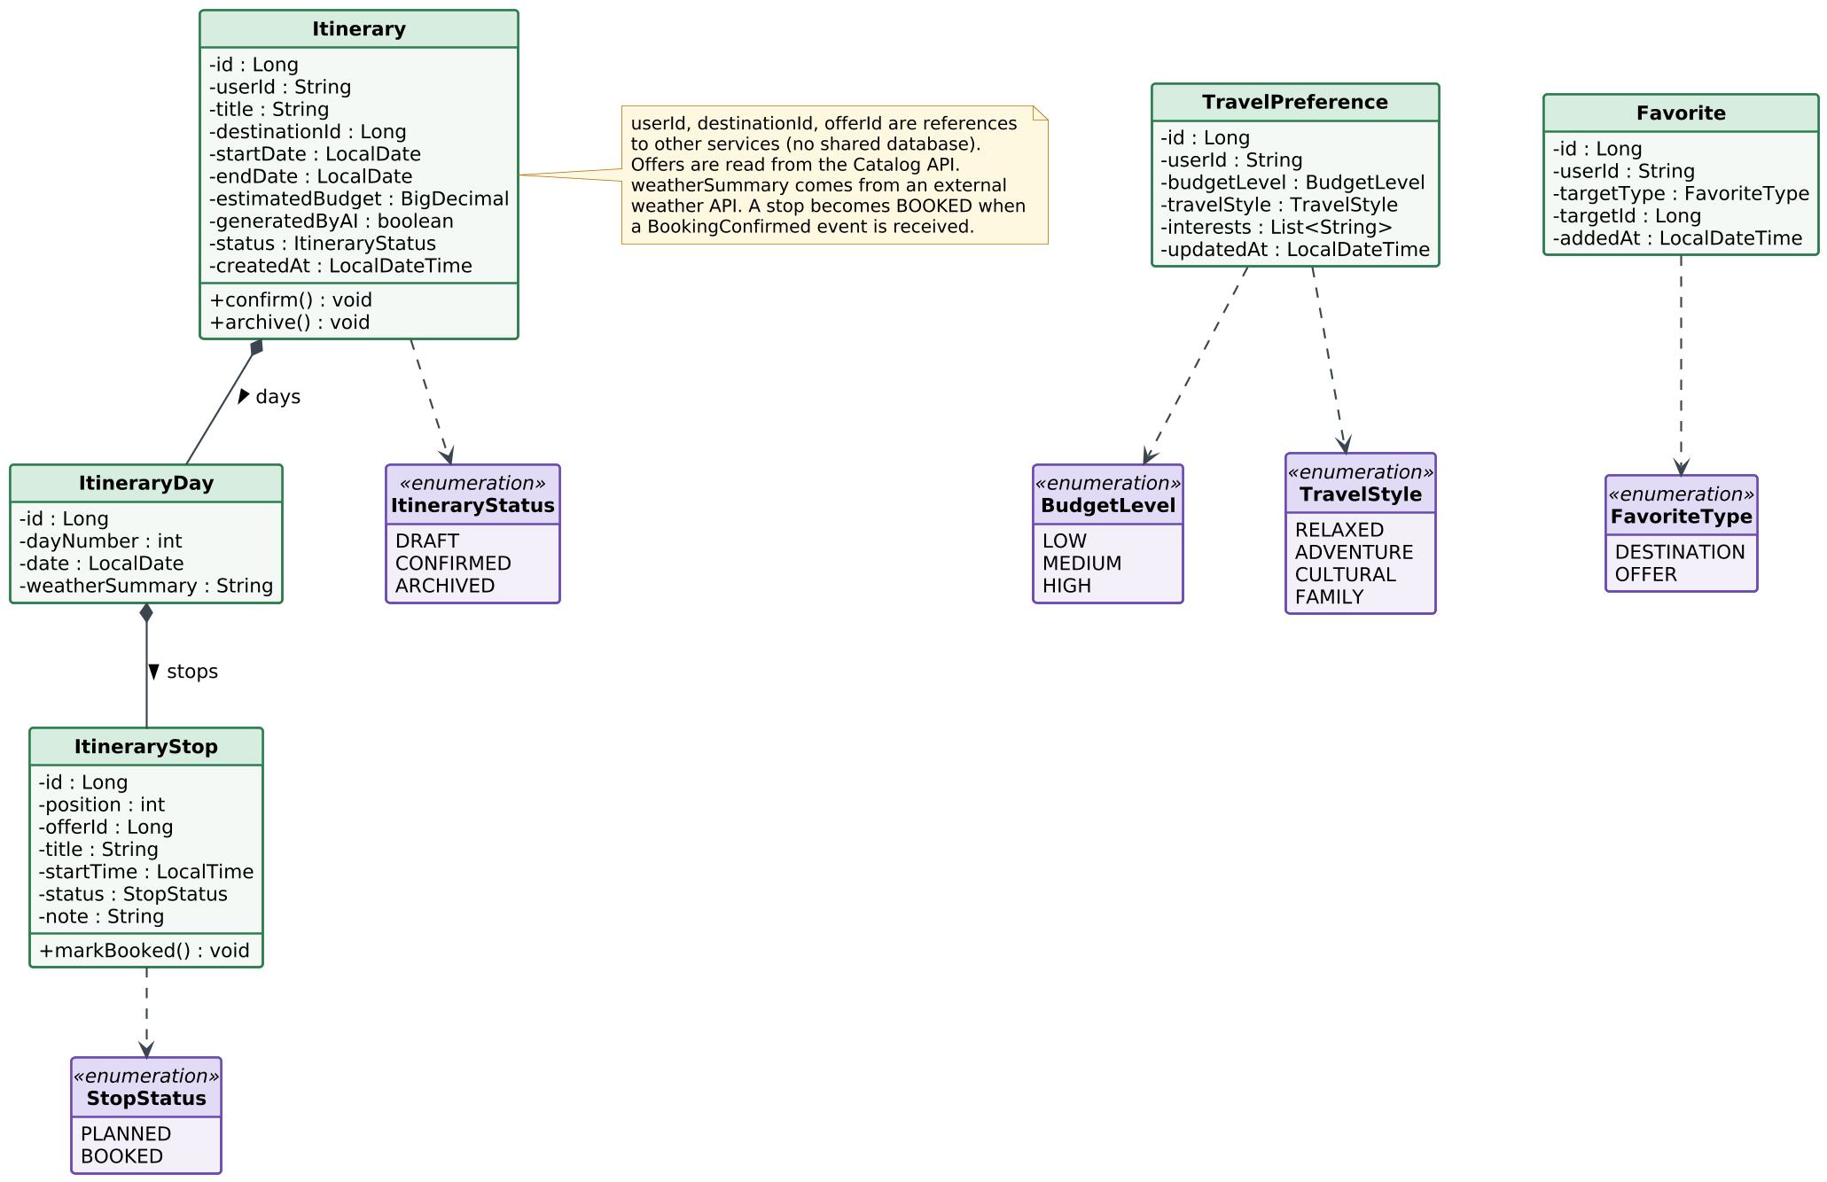
PARTIE INDIVIDUELLE
7.5 Smart Trip Planner : présentation
Présentation
Objectif : Aider à planifier un voyage sur mesure.
Présentateur : Yesmine Khlifi
Responsabilités
Générer un itinéraire selon les préférences
Gérer les favoris
Afficher la météo du voyage (API externe)
Passer une étape à BOOKED après réservation
Base de données
H2 (mode fichier) : données légères, base embarquée
Notes:
Durée : 30 s. Présentateur : Yesmine Khlifi. Nom et objectif, responsabilités, base de données, diagramme de classes.

Slide 26
PARTIE INDIVIDUELLE
7.5 Smart Trip Planner : API REST et communication
Méthode | Endpoint | Description | Réponse
POST | /api/trips/generate | Générer un itinéraire | 201 Created
GET | /api/trips/{id} | Consulter un itinéraire | 200 OK
POST | /api/trips/{id}/confirm | Confirmer un itinéraire | 200 OK
GET | /api/trips/{id}/weather | Météo du voyage (API externe) | 200 OK
PUT | /api/preferences/me | Enregistrer les préférences | 200 OK
POST | /api/favorites | Ajouter un favori | 201 Created
DELETE | /api/favorites/{id} | Supprimer un favori | 204 No Content
Interactions
Communication : synchrone ou asynchrone
Appelle : Catalog (offres) et une API météo externe. Appelé par le front via la Gateway. Catalog en panne : 503 ou données enregistrées.
Synchrone vers Catalog : l'itinéraire a besoin des offres tout de suite. Asynchrone pour BookingConfirmed : mise à jour de l'étape sans bloquer la réservation.
Notes:
Durée : 30 s. Présentateur : Yesmine Khlifi. Endpoints, interactions, communication synchrone ou asynchrone et justification.

Slide 27
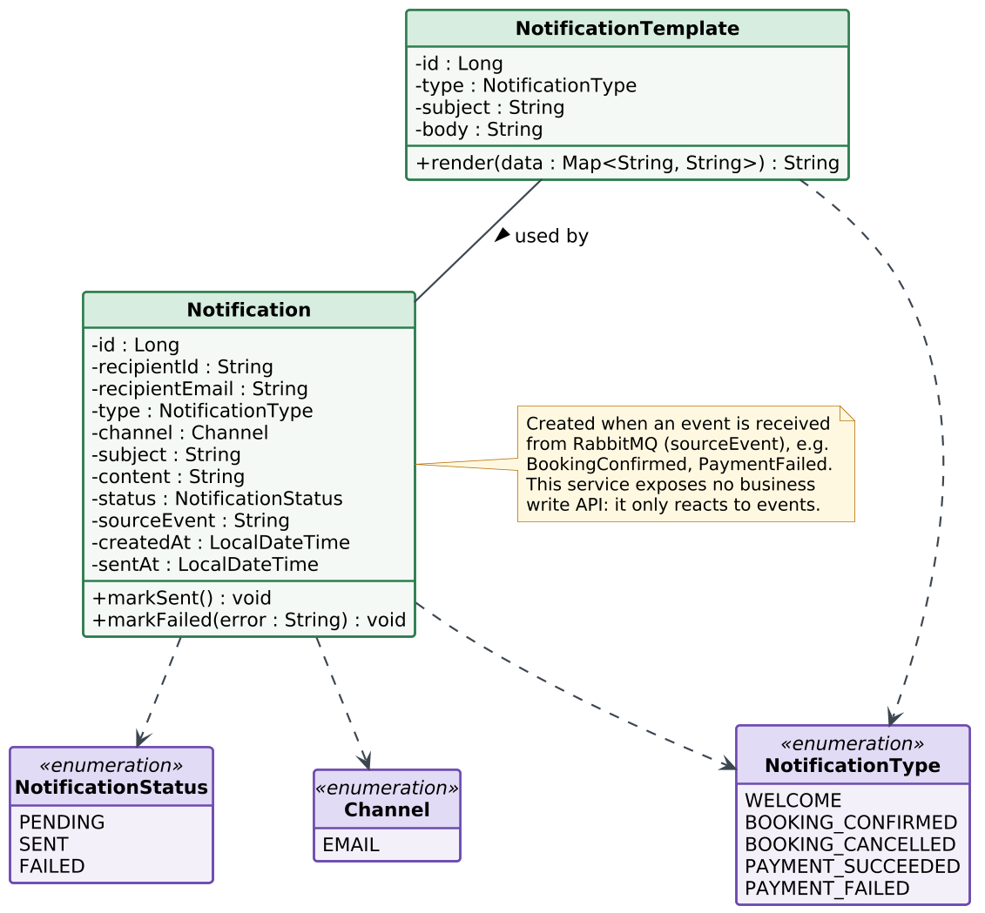
PARTIE INDIVIDUELLE
7.6 Notification : présentation
Présentation
Objectif : Informer les utilisateurs par email à chaque événement clé.
Présentateur : Équipe ; présenté par Yesmine Khlifi
Responsabilités
Écouter les événements des autres services
Envoyer les emails à partir de modèles
Conserver l'historique des notifications
Base de données
H2 (mode fichier) : données légères, base embarquée
Notes:
Durée : 30 s. Présentateur : Équipe ; présenté par Yesmine Khlifi. Nom et objectif, responsabilités, base de données, diagramme de classes.

Slide 28
PARTIE INDIVIDUELLE
7.6 Notification : API REST et communication
Méthode | Endpoint | Description | Réponse
GET | /api/notifications/me | Historique des notifications de l'utilisateur | 200 OK
GET | /api/notifications | Toutes les notifications (admin) | 200 OK
Interactions
Communication : synchrone ou asynchrone
Appelé par : personne directement. N'appelle aucun service métier ; il consomme les événements. En panne : les événements attendent dans la file RabbitMQ.
Uniquement asynchrone : un email ne doit jamais bloquer ni faire échouer une action métier.
Notes:
Durée : 30 s. Présentateur : Équipe ; présenté par Yesmine Khlifi. Endpoints, interactions, communication synchrone ou asynchrone et justification.

Slide 29
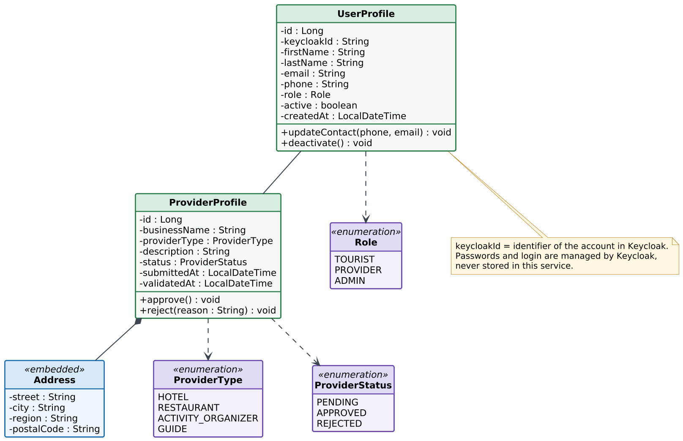
PARTIE INDIVIDUELLE
7.7 User Profile : présentation
Présentation
Objectif : Gérer les profils et la validation des prestataires.
Présentateur : Toute l’équipe
Responsabilités
Stocker les profils utilisateurs
Gérer les profils prestataires et guides
Valider ou refuser un prestataire (admin)
Publier UserRegistered (authentification via Keycloak)
Base de données
MySQL : données principales, relationnel
Notes:
Durée : 30 s. Présentateur : Toute l’équipe. Nom et objectif, responsabilités, base de données, diagramme de classes.

Slide 30
PARTIE INDIVIDUELLE
7.7 User Profile : API REST et communication
Méthode | Endpoint | Description | Réponse
POST | /api/users | Créer le profil après l'inscription Keycloak | 201 Created
GET | /api/users/me | Profil de l'utilisateur connecté | 200 OK
PUT | /api/users/me | Modifier son profil | 200 OK
GET | /api/users/{id} | Consulter un profil (admin ou service) | 200 OK
POST | /api/providers | Soumettre un profil prestataire | 201 Created
PUT | /api/providers/{id}/validation | Valider ou refuser un prestataire (admin) | 200 OK
Interactions
Communication : synchrone ou asynchrone
Appelé par : le front via la Gateway. N'appelle aucun service.
Asynchrone : UserRegistered est publié après la création du profil ; Notification envoie l'email de bienvenue.
Notes:
Durée : 30 s. Présentateur : Toute l’équipe. Endpoints, interactions, communication synchrone ou asynchrone et justification.

Slide 31
Questions ?
Merci pour votre attention !
Notes:
Durée : 10 s. Remercier et ouvrir la discussion.

